Slide 1

Etapa 3
Manipulando dados
// Banco de dados

Slide 2
Built-in functions
Built-in functions são funções pré-existentes que auxiliam na manipulação de dados, como por exemplo contar, somar, média, etc…

Slide 3
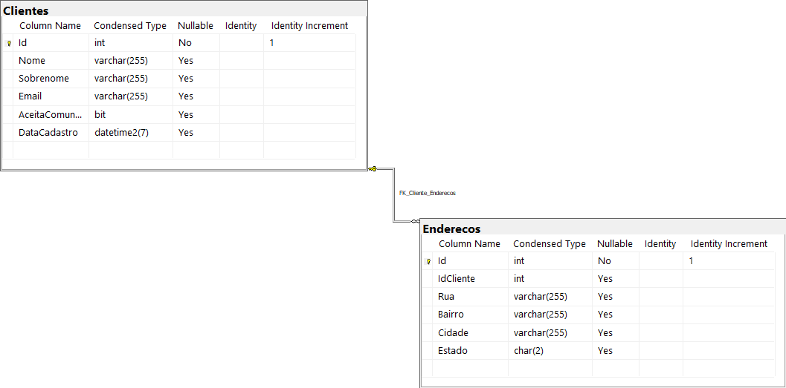

PK e FK
Primary Key: Chave única que identifica cada registro na tabela
FK_Cliente_Enderecos
Foreign Key: Chave que identifica um registro existente em outra tabela

Slide 4
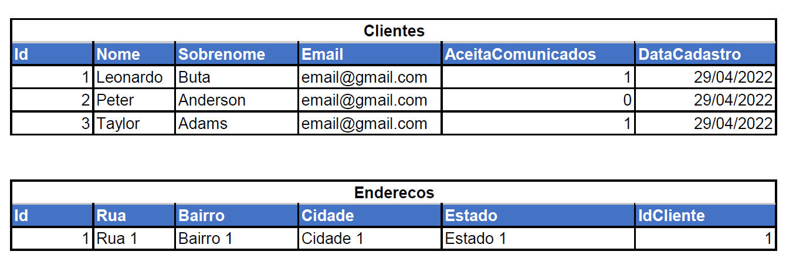
PK e FK

Slide 5
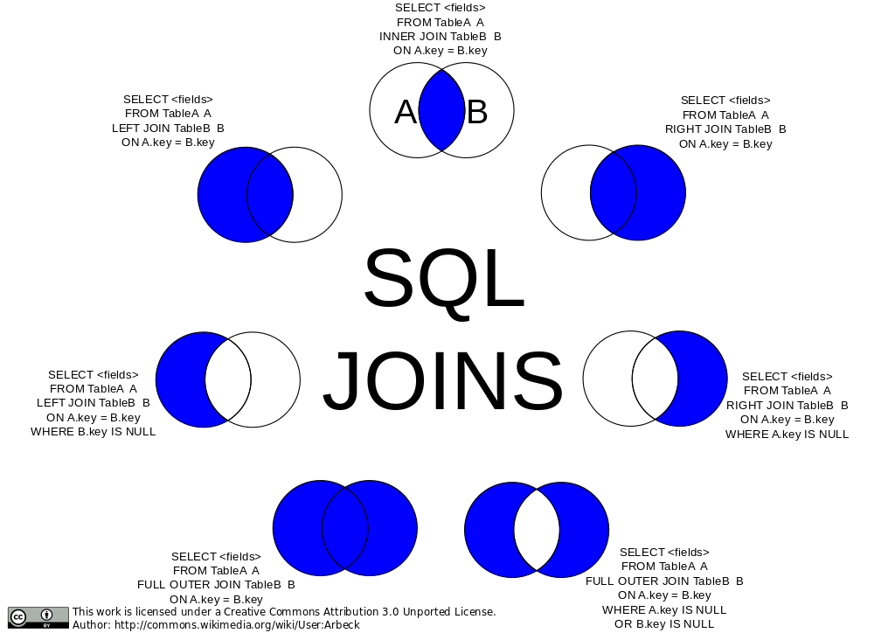
Joins

Slide 6
Links
https://www.essentialsql.com/introduction-to-sql-servers-built-in-functions
https://www.w3schools.com/sql
https://www.devmedia.com.br/sql-join-entenda-como-funciona-o-retorno-dos-dados/31006

Slide 7
Percurso
Etapa 1
Introdução banco de dados
Etapa 2
SQL, tabelas e tipos de dados
Etapa 3
Manipulando dados

Slide 8
Percurso
Etapa 4
Constraints, Funções e Procedures
Etapa 5
Bancos não relacionais

